Slide 1




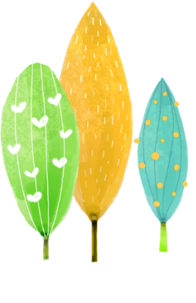




UBND QUẬN DƯƠNG KINH
TRƯỜNG TIỂU HỌC ANH DŨNG
TOÁN
Bài 20: Ôn tập chung

Slide 2

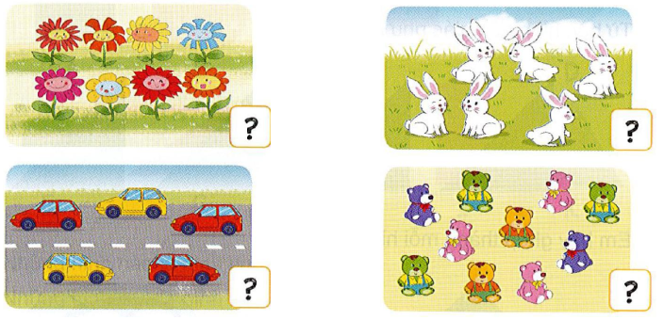
1
Số
?
b)
c) d)
?
?
8
6
?
?
5
10

Slide 3
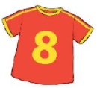
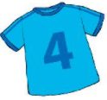
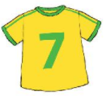
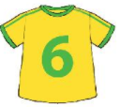
2
Sắp xếp các số theo thứ tự từ bé đến lớn

Slide 4
3
Số
?
3 + 5 = 6 + 4 = 3 + 0 =
8 – 4 = 10 – 5 = 5 – 0 =
?
?
?
8
10
3
?
?
?
4
5
5

Slide 5
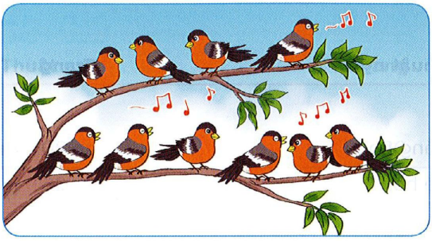
4
Số
?
a)
?
+
?
=
?
4
6
10

Slide 6
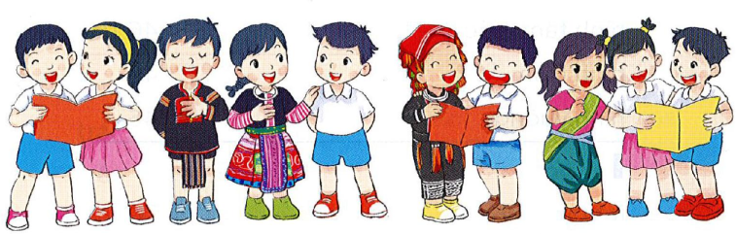
4
Số
?
b)
?
-
5
=
?
10
5

Slide 7
5
Hình thích hợp đặt vào dấu “?” là hình nào?
?
A B C D

